Slide 1


V
CSS: O coringa
PARA SEU FRONTEND
css
VALDIR ALVES

Slide 2

Principais Seletores
Simplificando os Estilo do seu Elemento
O CSS (Cascading Style Sheets) é uma linguagem poderosa para estilizar páginas da web. Um dos aspectos fundamentais do CSS são os seletores, que permitem selecionar elementos específicos em um documento HTML e aplicar estilos a eles.
Neste ebook, vamos explorar os principais seletores CSS, explicando seu funcionamento e fornecendo exemplos práticos para facilitar a compreensão.

Slide 3
01
SELETOR DE ELEMENTOS

Slide 4

SELETOR DE ELEMENTO
O seletor de elementos é o mais básico dos seletores CSS. Ele seleciona todos os elementos de um determinado tipo em um documento HTML.
Por exemplo:
Nesse exemplo, todos os elementos <p> no documento terão a cor azul aplicada.

Slide 5
02
Seletor de Classes

Slide 6
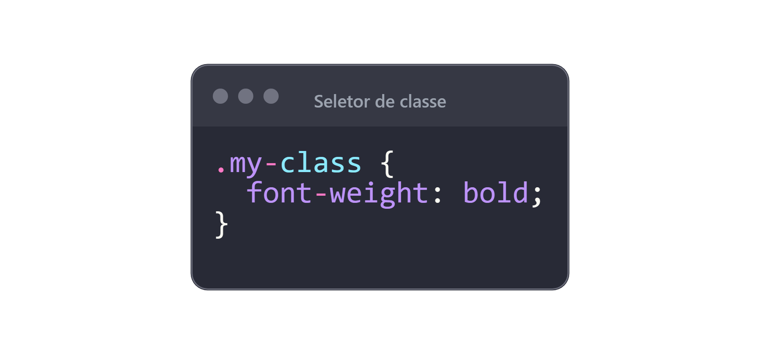
SELETOR DE CLASSES
O seletor de classes permite selecionar elementos com base em uma classe atribuída a eles. Ele é indicado pelo prefixo "." seguido do nome da classe.
Vejamos um exemplo:
Nesse caso, todos os elementos com a classe "my-class" terão o peso da fonte em negrito.

Slide 7
03
Seletor de IDS

Slide 8
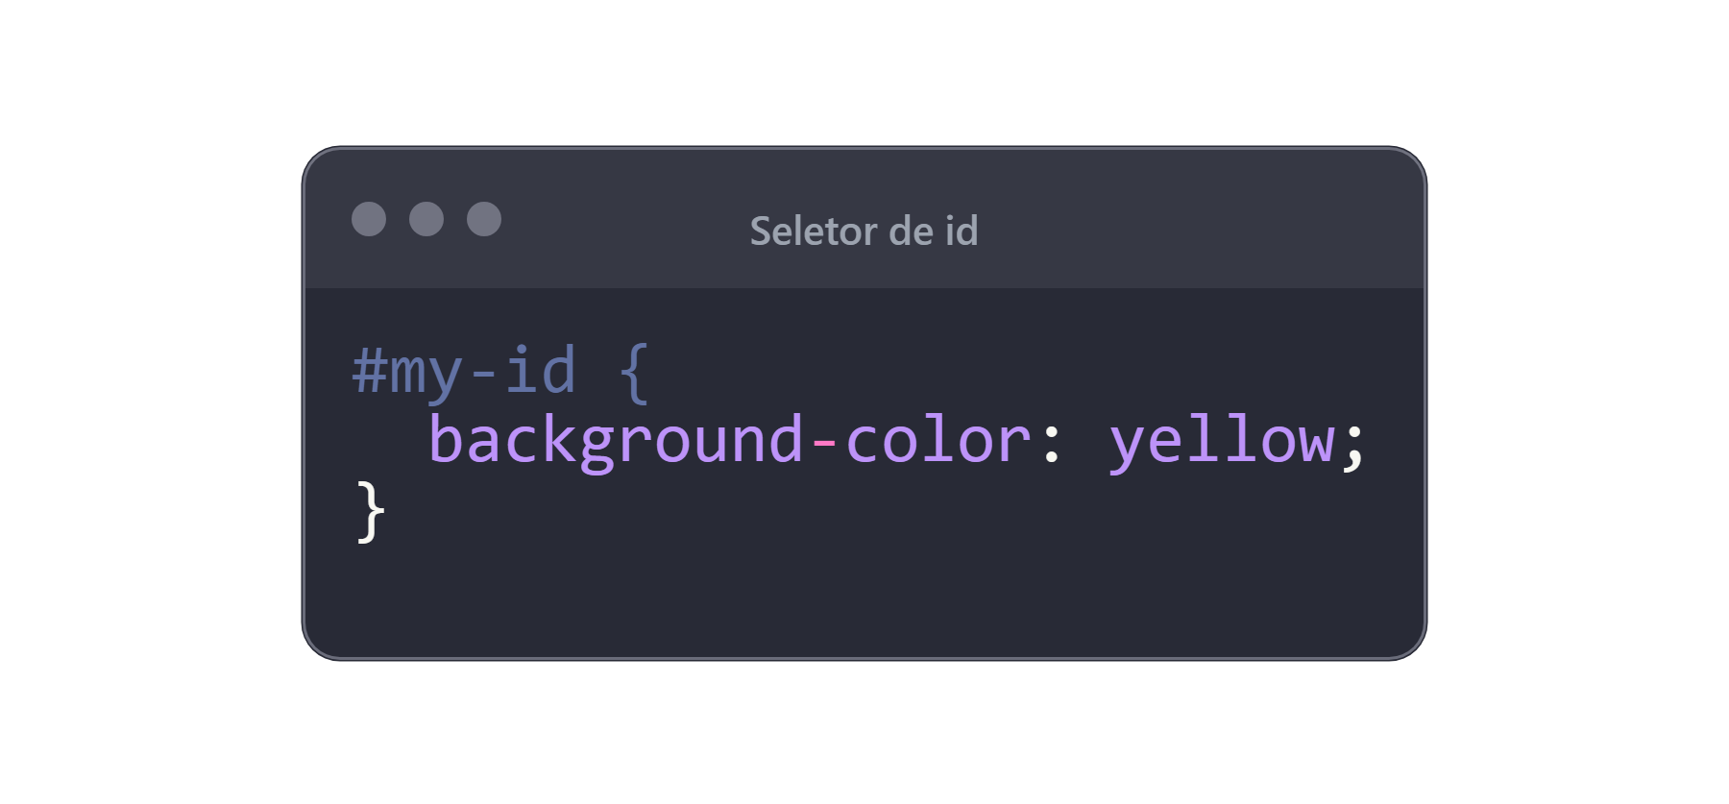
SELETOR DE IDS
O seletor de IDs seleciona um elemento com base em seu atributo ID exclusivo. Ele é indicado pelo prefixo "#" seguido do nome do ID.
Aqui está um exemplo:
Nesse exemplo, o elemento com o ID "my-id" terá a cor de fundo amarela.

Slide 9
04
Seletor de Atributos

Slide 10
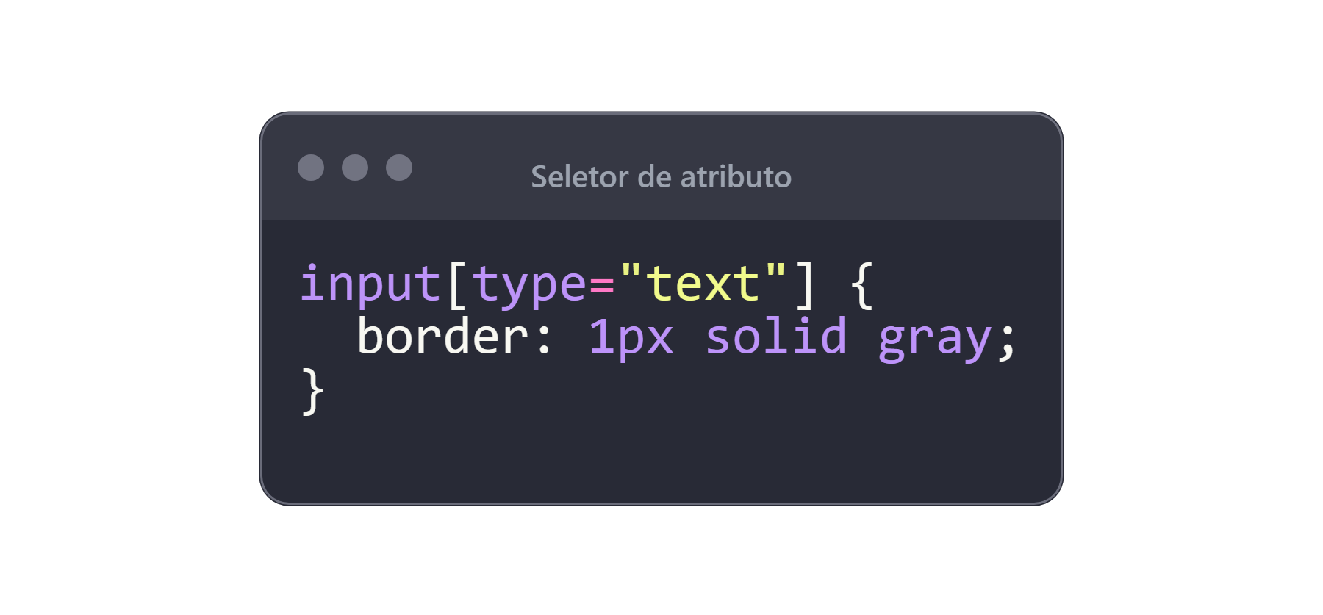
SELETOR DE ATRIBUTOS
O seletor de atributos permite selecionar elementos com base em seus atributos e valores correspondentes.
Por exemplo:
Nesse caso, todos os elementos <input> do tipo "text" terão uma borda sólida cinza.

Slide 11
05
Seletor de Filhos Diretos

Slide 12
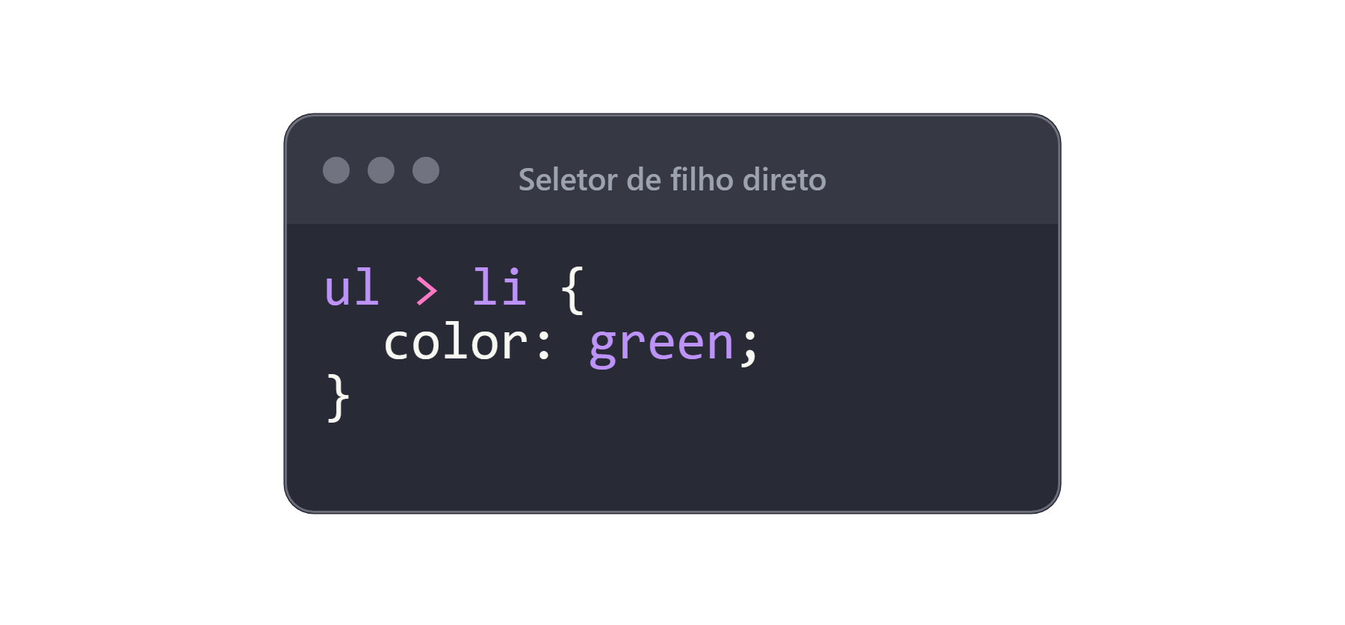
SELETOR DE FILHOS DIRETOS
O seletor de filhos diretos seleciona elementos que são filhos diretos de um elemento específico. Ele é indicado por um ">" entre os seletores.
Veja o exemplo:
Nesse exemplo, apenas os elementos <li> que são filhos diretos de um elemento <ul> terão a cor verde aplicada.

Slide 13
06
Seletor de Pseudo-classes

Slide 14
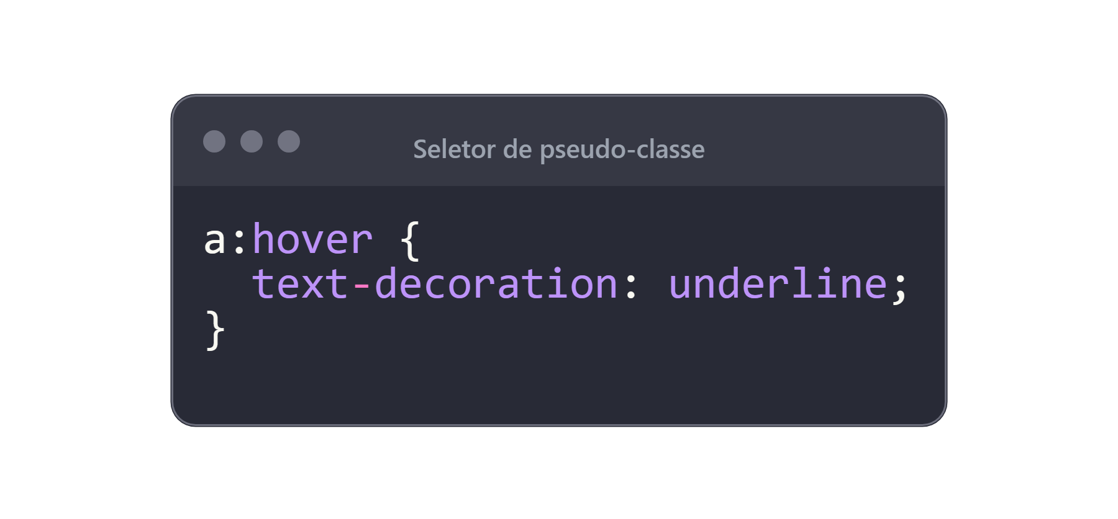
SELETOR DE PSEUDO-CLASSES
As pseudo-classes permitem selecionar elementos em diferentes estados ou condições. Um exemplo comum é a pseudo-classe ":hover", que seleciona um elemento quando o mouse está sobre ele.
Vejamos um exemplo:
Nesse exemplo, quando o mouse estiver sobre um link <a>, o texto será sublinhado.

Slide 15
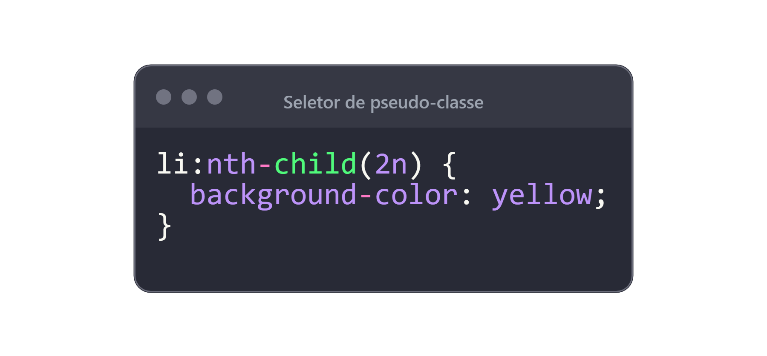
SELETOR DE PSEUDO-CLASSES
O seletor ":nth-child()" de pseudo-classe permite selecionar elementos com base na sua posição em relação aos seus irmãos. Por exemplo, se você quiser estilizar cada segundo item de uma lista não ordenada.
Você pode usar o seguinte código:
Neste exemplo, todos os elementos <li> que forem o segundo filho, terão um fundo amarelo aplicado. Isso permite destacar alternadamente os itens da lista.

Slide 16
AGRADECIMENTOS

Slide 17


OBRIGADO POR LER ATÉ AQUI
Esse Ebook foi gerado por IA, e diagramado por humano. O passo a passo se encontra no meu Github.
. Se você gostou do que leu, sinta-se à vontade para compartilhar com seus amigos e/ou usar este material para aprimorar seus conhecimentos.
https://github.com/valdir-alves3000/prompts-recipe-to-create-a-ebook

